Slide 1
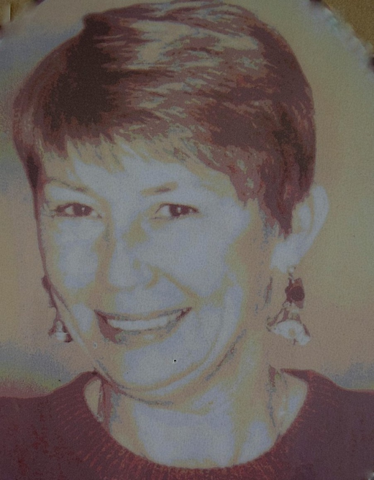
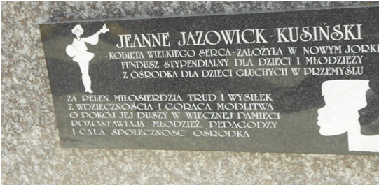
Pamięci
Jeanne Jazowick-Kusiński

Slide 2
Jeanne Jazowick-Kusiński
urodziła się 7 września 1947 r. w Portland w USA.
Jej sympatia i zrozumienie dla osób niesłyszących wyrosły z przywiązania do brata, który tak jak nasi wychowankowie,
żył "w świecie ciszy".

Slide 3
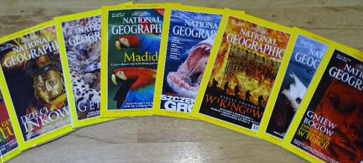
Pamięć o nim sprowadziła Jeanne Jazowick-Kusiński do nas, gdy w pewien sierpniowy dzień 1999r. przybyła do naszego Ośrodka z prezentem w postaci zbioru roczników "National Geografic".

Slide 4
Dzięki kontaktom Jeanne Jazowick-Kusiński nasza
placówka otrzymywała stałe wsparcie
materialne, w postaci paczek z odzieżą,
które przychodziły ze Stanów Zjednoczonych
i były przeznaczone dla naszych
najmłodszych wychowanków.
Dzięki Jeanne Jazowick-Kusiński finansowane były różnorodne przedsięwzięcia na rzecz naszych wychowanków np. zakup pomocy dydaktycznych, sprzętu komputerowego, wyposażenia klas, sprzętu do gimnastyki korekcyjnej.

Slide 5
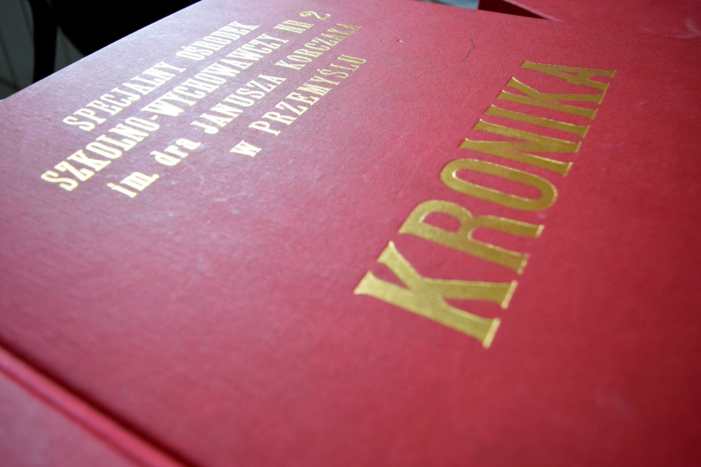
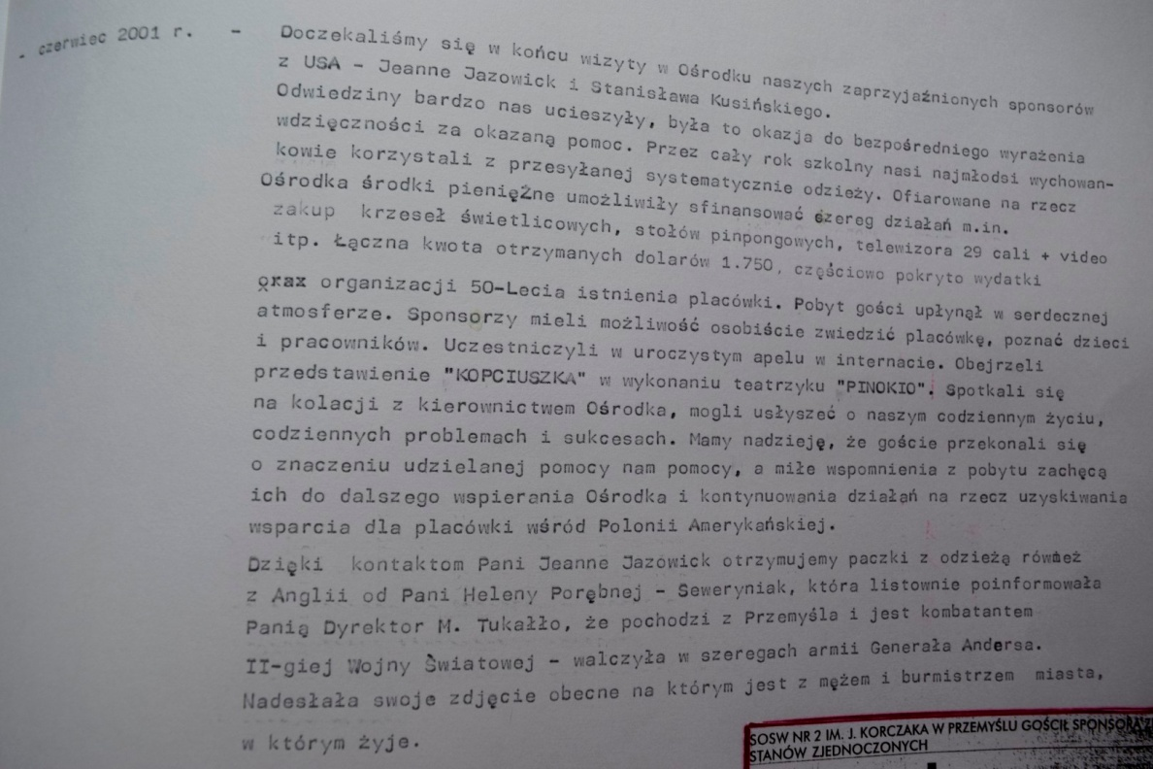
Wydarzenie z kolejnej wizyty Państwa Kusińskich w 2001r. jest opisane
w naszej szkolnej kronice. Była to okazja do bezpośredniego wyrażenia
wdzięczności za okazaną pomoc. Jeanne Jazowick-Kusiński osobiście poznała osiągnięcia i problemy funkcjonowania placówki.

Slide 6
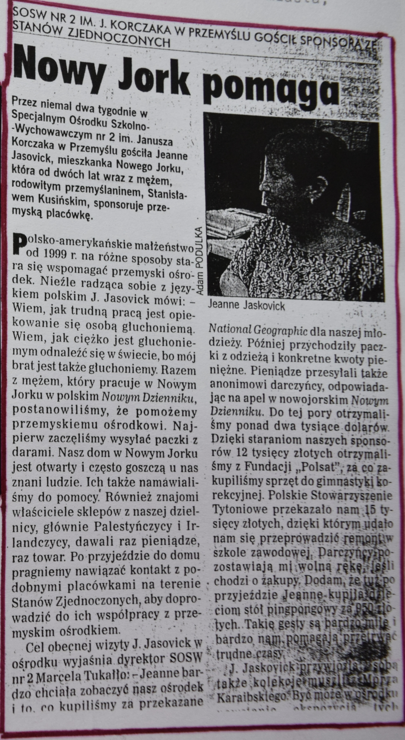
Lokalna gazeta „Życie Przemyskie” opisała wizytę Państwa Kusińskich
w naszym Ośrodku.
Zakupione wówczas przez Nią stoły do tenisa stołowego stanowiły cenne wyposażenie w internacie Ośrodka.
Dzięki apelowi opublikowanemu
w nowojorskim „Nowym Dzienniku”
anonimowi darczyńcy przekazywali dla nas pieniądze.

Slide 7
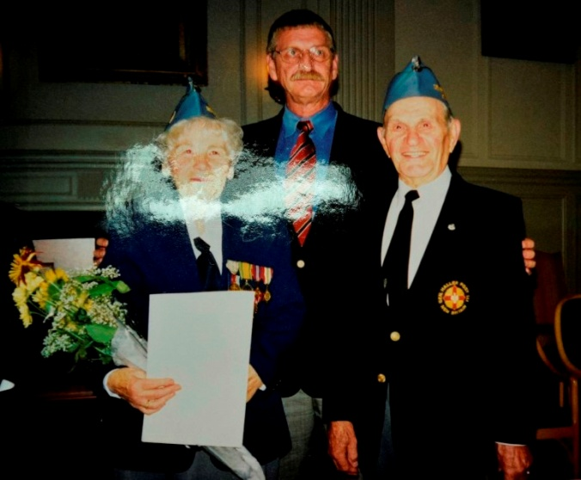
Ponadto nawiązała kontakt
z p. Heleną Porębniak - Seweryniak mieszkającą
w Anglii pochodzącą
z Przemyśla – naszym darczyńcą, który przesyłał
paczki z odzieżą.

Slide 8
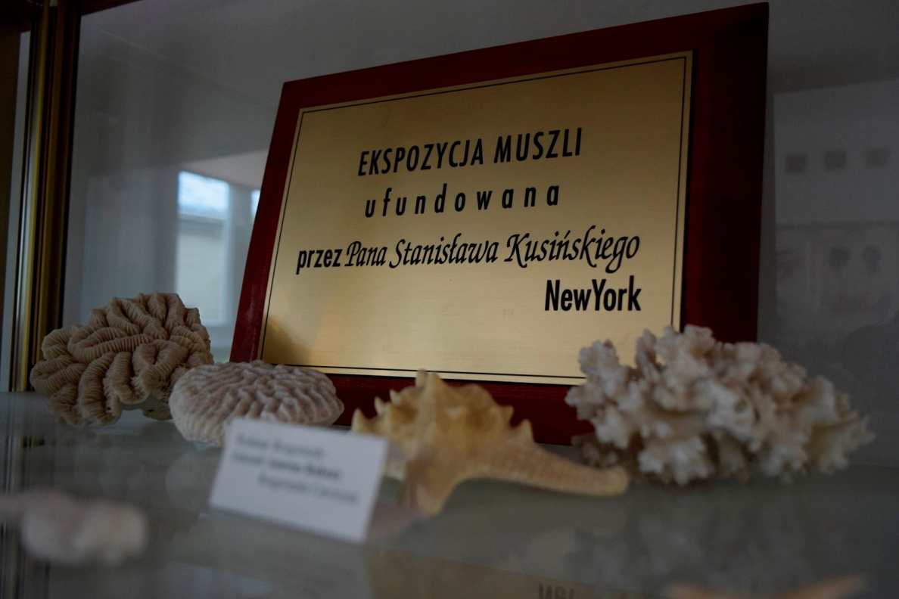
Przywieziona z Nowego Yorku kolekcja muszli z mórz tropikalnych stała się początkiem dużego zbioru, który jest systematycznie wzbogacany.

Slide 9
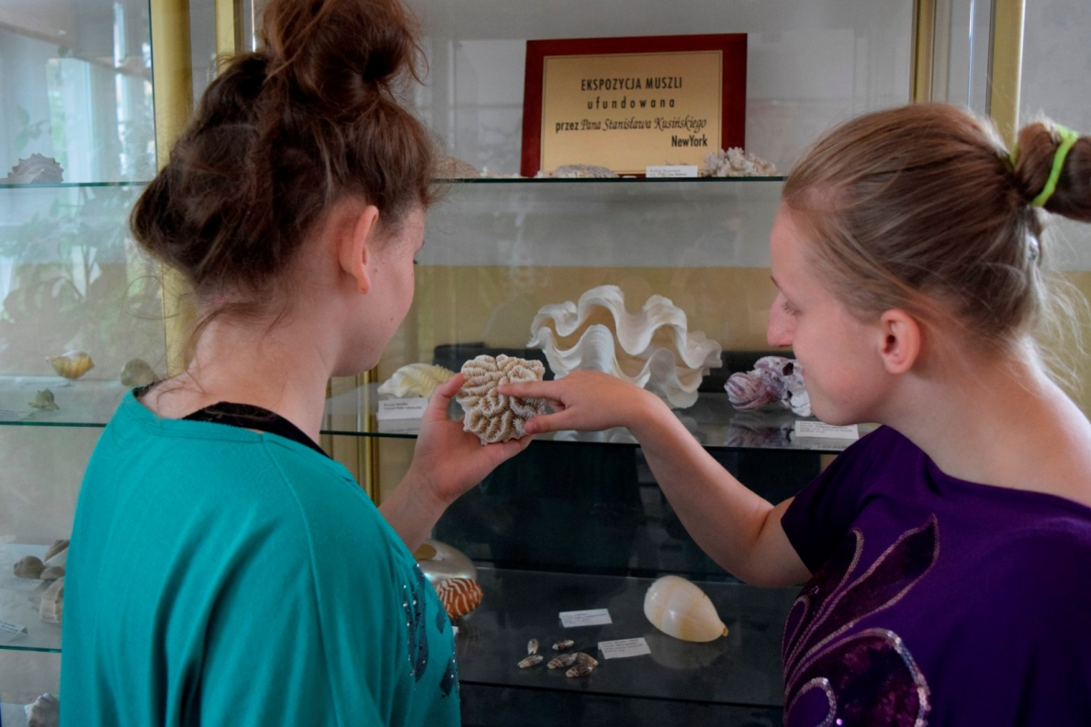
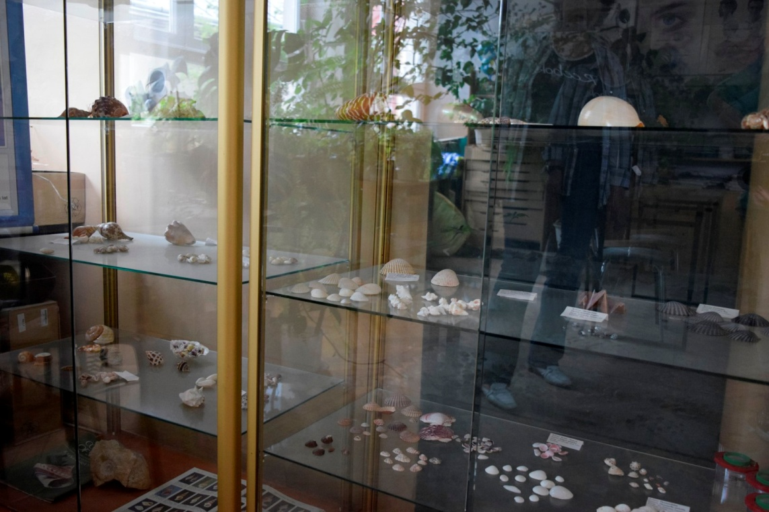

Slide 10
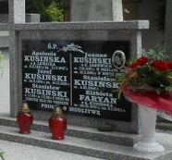
W dniu 22 października 2002r., Jeanne Jazowick - Kusiński zmarła. Wyraziła chęć bycia pochowaną na polskiej ziemi - u Nas w Przemyślu.
„My heart is there. My friends are there, and I worry about them” - she said in newspaper
The Oregonian, Monday, February 1, 1982

Slide 11
Życzeniem Jeanne Jazowick-Kusiński była prośba do rodziny i znajomych o przekazanie pieniędzy przeznaczonych na kwiaty w związku z ostatnim pożegnaniem -jako darowiznę na rzecz naszego Ośrodka.
Gest ten przyniósł niebagatelną kwotę: 1.225 dolarów.
Mąż fundatorki - Stanisław Kusiński przekazał dodatkowo 500 dolarów, a pracodawca zmarłej ofiarował naszej placówce 5.000 dolarów.

Slide 12
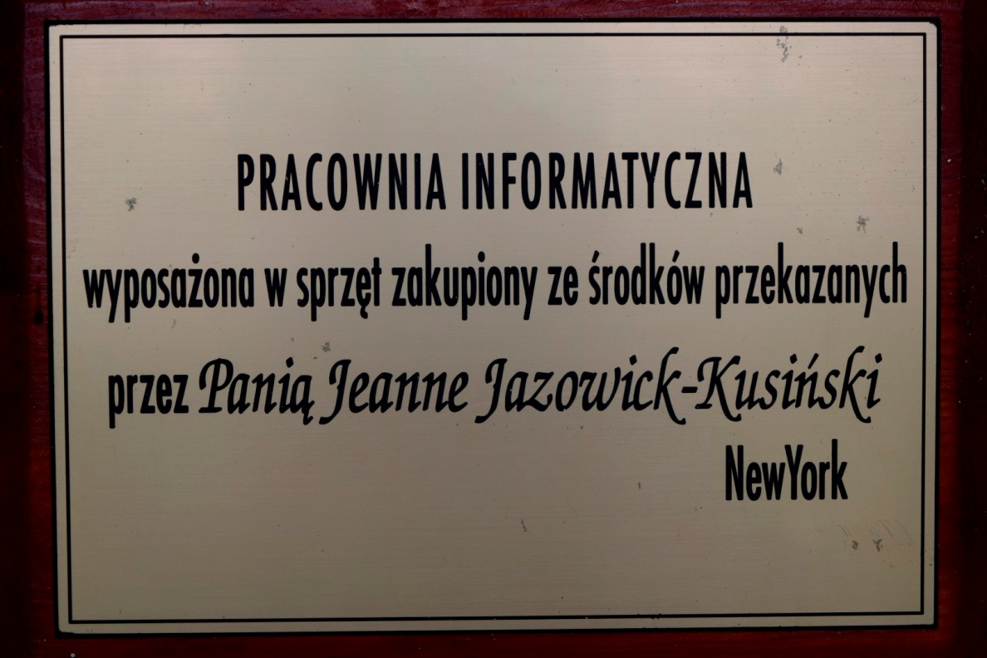
Dzięki tym środkom powstała pracownia komputerowa dla potrzeb Liceum Profilowanego w Ośrodku wyposażona w najwyższej klasy sprzęt komputerowy, drukarki, kserokopiarki, skanery oraz aparat cyfrowy. Młodzież z naszego Ośrodka do dnia dzisiejszego korzysta z zakupionego wówczas sprzętu na zajęciach praktycznych z przedmiotu Diagnozowanie
i naprawa sprzętu komputerowego.

Slide 13
Dobre czyny nie kończą się wraz z życiem ich twórców…

Slide 14
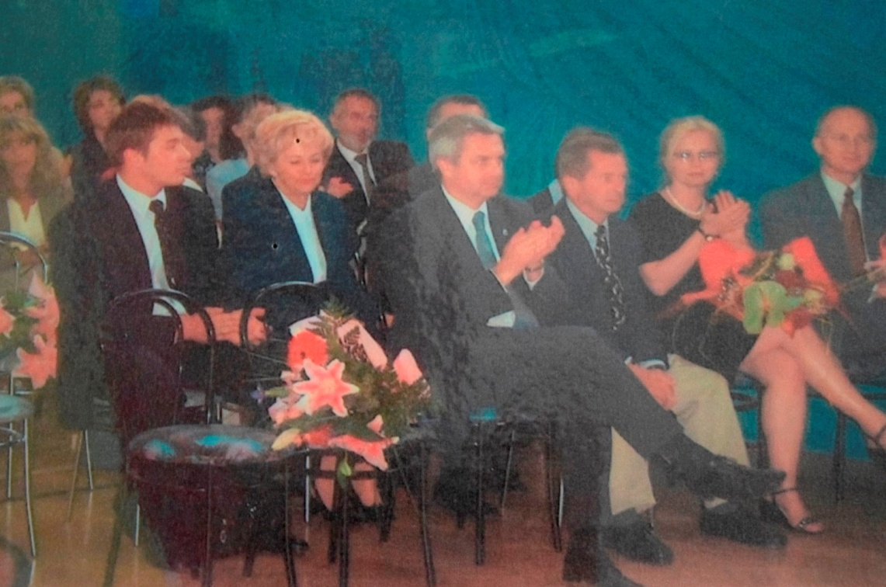
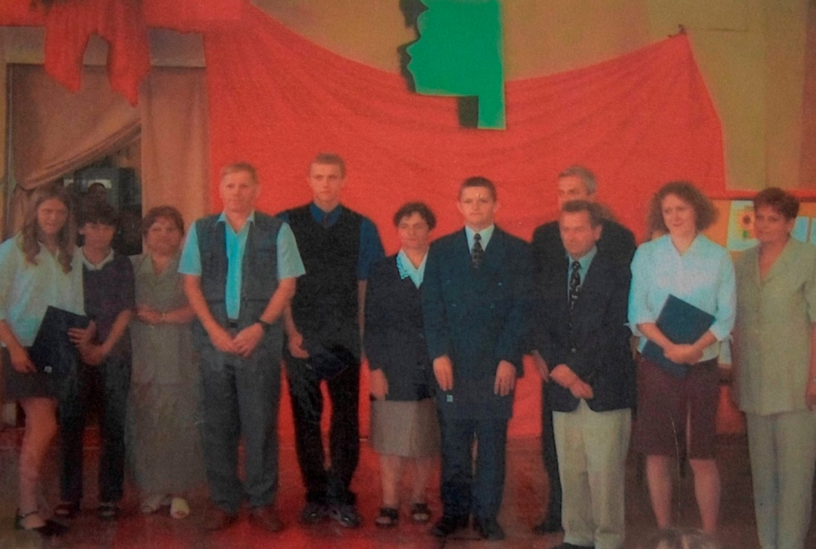
Fundatorem stypendiów jest obecnie Pan Stanisław Kusiński, który po śmierci żony w 2002 r. przejął inicjatywę kontynuowania dzieła Jeanne
i dalszego wspierania Ośrodka.

Slide 15
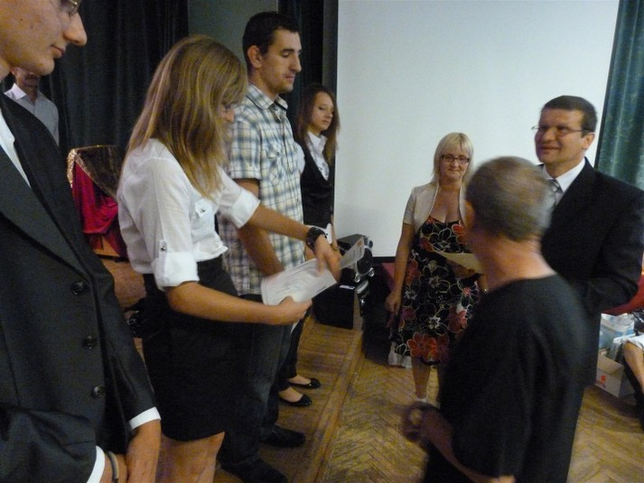
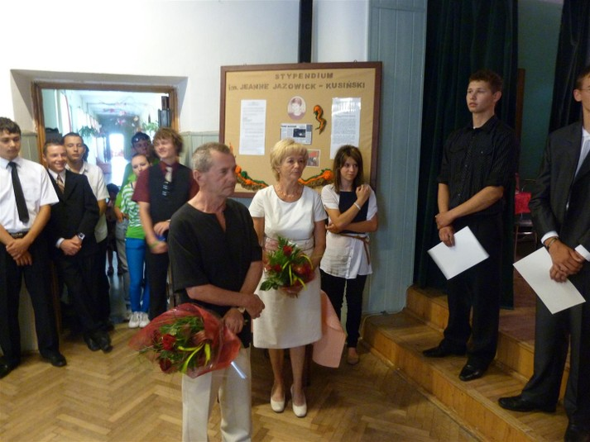
Fundusz Stypendialny im.Jeanne Jazowick- Kusiński dla dzieci
i młodzieży Naszego Ośrodka

Slide 16
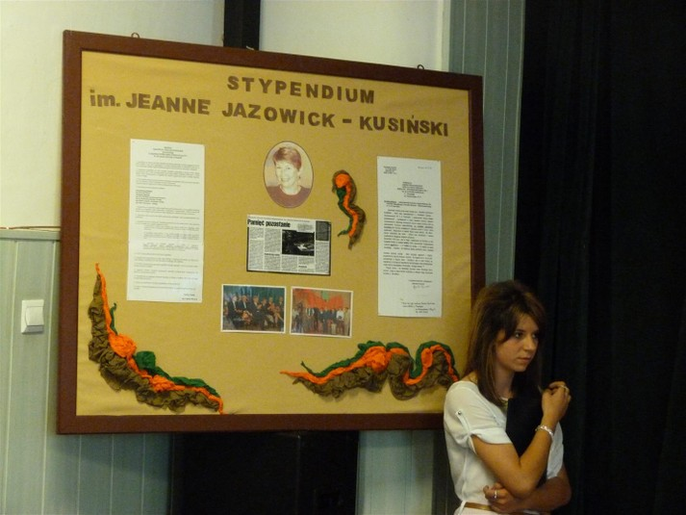
Stypendium im. Jeanne Jazowick- Kusiński
jest formą promowania uczniów osiągających bardzo dobre wyniki w nauce oraz wykazujących się dużym zaangażowaniem
w działalność społeczną Ośrodka.

Slide 17
Stypendyści Funduszu Stypendialnego im. Jeanne Jazowick – Kusiński
67 uczniów
otrzymało stypendium
Rok szkolny | Imię Nazwisko ucznia
2002/2003 | Magdalena Bułatek, Agnieszka Wołoszyn, Tomasz Kupisz, Kamil Pieszko
2003/2004 | Angelika Cieśla, Kinga Sroka, Marcin Pasieka, Marek Homa
2004/2005 | Agnieszka Wołoszyn, Dariusz Cicirko, Dariusz Pleśniak, Janusz Pikuła, Tomasz Orłoś
2005/2006 | Paulina Przeszłowska, Anna Płazińska, Waldemar Balawender, Bartłomiej Baran, Sławomir Szałyga
2006/2007 | Mariola Kapanowska, Katarzyna Mikoś, Mariusz Kiełbasa, Piotr Kucaj, Bartłomiej Lis, Ireneusz Książek
2007/2008 | Mariola Kapanowska, Dariusz Pleśniak, Wojciech Leśniak
2008/2009 | Eliza Kapanowska, Małgorzata Trojnar, Arkadiusz Szałyga, Joanna Łuc
2009/2010 | Anna Turkosz, Sylwia Krzak, Sławomir Szałyga, Marcin Pasieka, Tomasz Wojtas
2010/2011 | Eliza Kapanowska, Aleksandra Dziadura, Małgorzata Lenik, Sebastian Gotfryd, Dawid Przygoda, Robert Ekiert, Dariusz Michno, Łukasz Ziemba, Tomasz Kruczek
2011/2012 | Marta Młodowiec, Aleksandra Mach, Artur Peryga, Łukasz Sabat, Sławomir Kozioł
2012/2013 | Agata Wytrykusz, Natalia Ryznar, Dominika Faliszek, Dawid Magda, Jakub Dubik
2013/2014 | Sylwia Hajduk, Damian Szymula, Paweł Sowa, Szymon Zaniewicz, Łukasz Barłóg, Jakub Kozioł
2014/2015 | Natalia Pelczar, Paweł Podgórski, Jakub Dubik, Łukasz Barłóg, Tomasz Kruczek, Artur Peryga

Slide 18
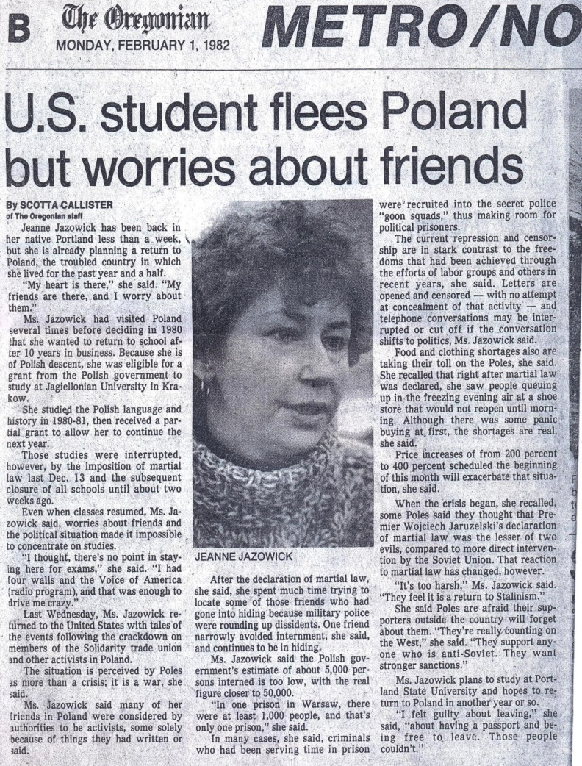
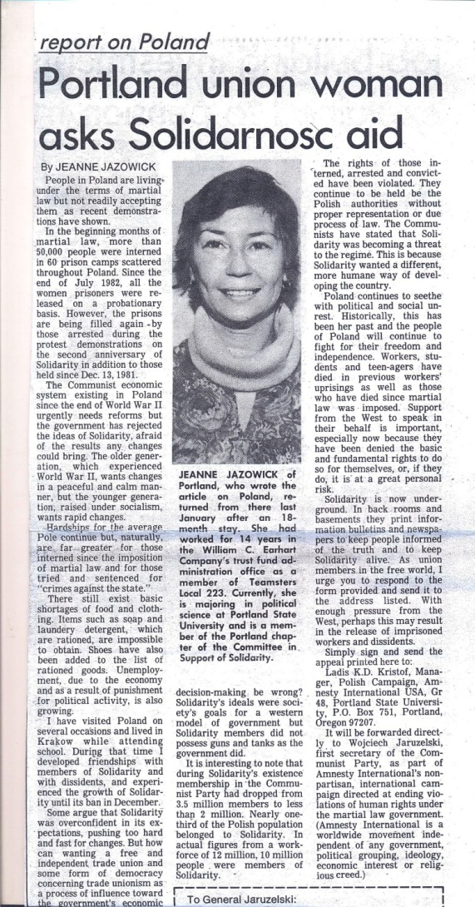
Działalność Jeanne Jazowick- Kusiński w sprawie Polskiej
W 1982 roku ukazały się 3 artykuły w lokalnych gazetach amerykańskich
poruszające sprawę Polską z okresu „żelaznej kurtyny”.
Jeden z nich to reportaż o Polsce napisany przez Jeanne Jazowick z Portland.

Slide 19
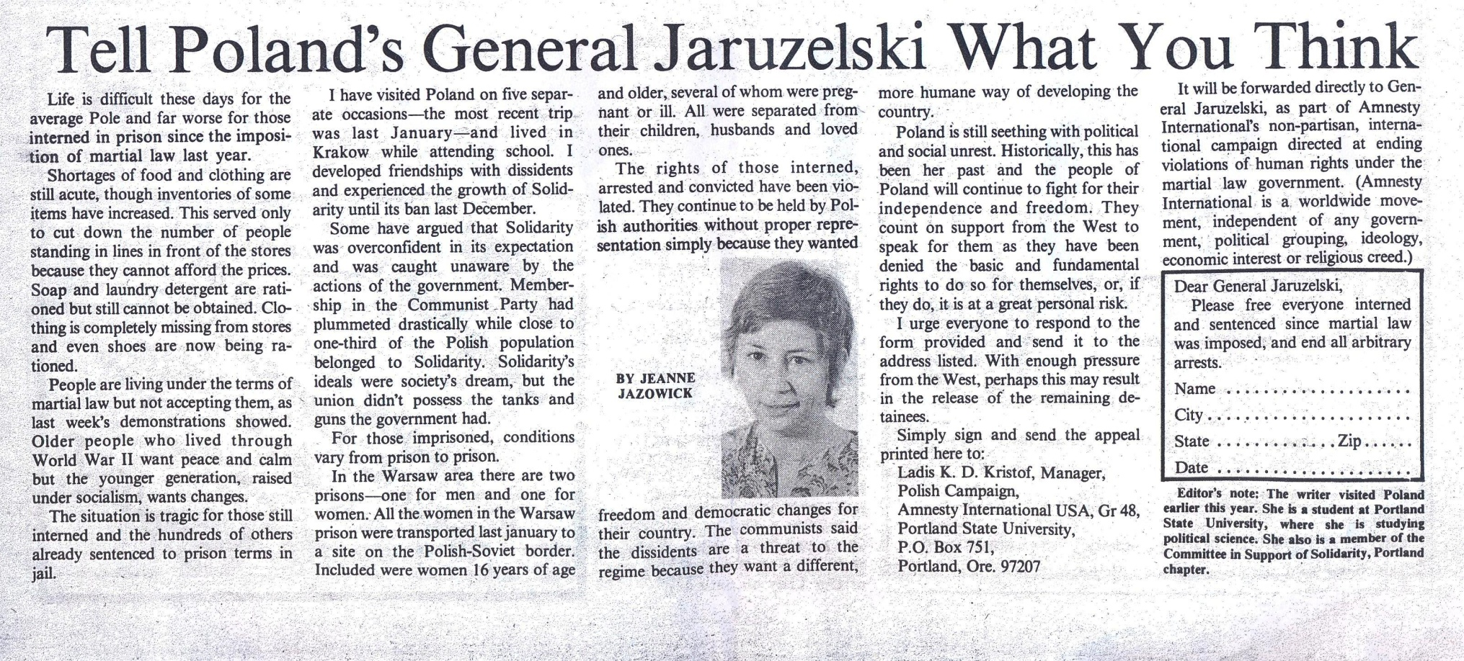
W artykułach tych autorka opisuje i okazuje współczucie oraz zainteresowanie losem Polaków doświadczających dotkliwych skutków ówczesnego ustroju politycznego panującego w Polsce w latach 80’.

Slide 20
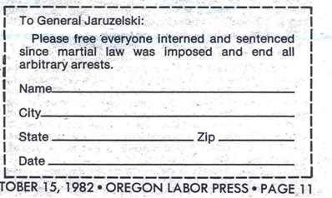
Deklaracja obywateli amerykańskich
Warto podkreślić, że Jeanne Jazowick- Kusiński nie pozostaje bezczynna,
bowiem składa prośbę do obywateli amerykańskich o wypełnienie krótkiej
deklaracji z prośbą o uwolnienie wszystkich zatrzymanych i skazanych więźniów politycznych. Podpisane deklaracje miały być odesłane bezpośrednio do ówczesnego sekretarza Polski Generała Wojciecha Jaruzelskiego jako protest
z zachodu.

Slide 21
Prośba Jeanne Jazowick- Kusiński w sprawie polskiej:
Fragment artykułu:
„Jako członkowie związku działającego w wolnym świecie proszę
o podpisanie poniżej umieszczonej deklaracji i odesłanie na podany adres. Z tak wystarczająco mocnym wsparciem ze strony Zachodu możemy wspomóc uwolnienie wielu zatrzymanych. Deklaracje zostaną bezpośrednio odesłane do Wojciecha Jaruzelskiego pierwszego sekretarza Partii Komunistycznej. Akcja ta jest częścią międzynarodowej kampanii wzywającej do amnestii, której celem jest zaprzestanie działań pogwałcających prawa człowieka w obecnej sytuacji politycznej w Polsce”.
Jeanne Jazowick- Kusińska

Slide 22
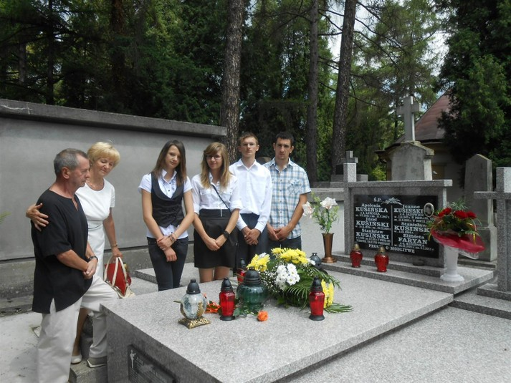
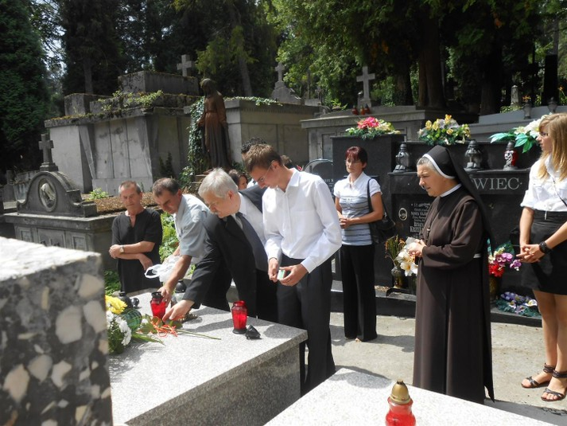
Zawsze pamiętamy…
Na zakończenie każdego roku szkolnego przedstawiciele komisji stypendialnej wraz
ze stypendystami i ich rodzicami składają kwiaty na grobie Jeanne Jazowick- Kusiński

Slide 23
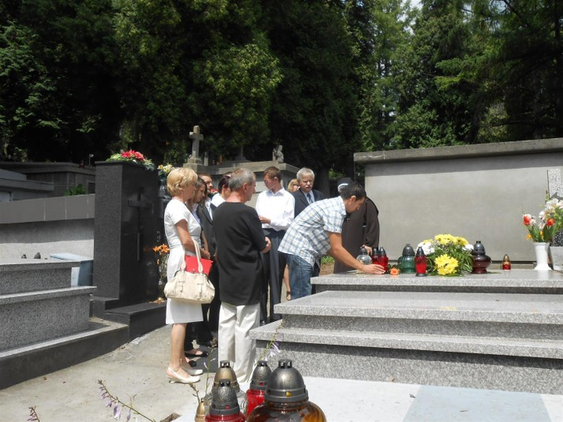

Slide 24
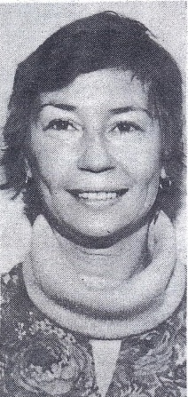
Jeanne Jazowick- Kusiński
pozostanie w naszej pamięci jako osoba skromna, uśmiechnięta
i pełna energii. Osoba kochająca świat, życie a także innych ludzi - dla której niesienie pomocy to satysfakcja i radość.

Slide 25
Nasza przyjaciółka pozostanie
z nami i dla nas
jako wzór godny do naśladowania.

